Slide 1
SICUREZZA E PRIVACY
Nome Cognome relatore relatrice

Slide 2
INDICE
pag. 3
pag. 4
pag. 6
pag. 9
pag. 15
pag. 11
SICUREZZA E PRIVACY
ANTIVIRUS E SICUREZZA
DA COSA PROTEGGE L’ANTIVIRUS?
PRIVACY
GLOSSARIO

Slide 3
1. Sicurezza e privacy
Sicurezza e privacy sono due concetti che vanno di pari passo ed estremamente importanti per chi usi dispositivi digitali e navighi su internet.
Proteggendo con antivirus i nostri dispositivi eviteremo anche che qualcuno violi la nostra privacy, ma dobbiamo stare attenti noi per primi a quello che condividiamo su internet, evitando di rendere pubblici dati che riguardano noi e chi ci sta vicino.
Tramite software dedicati e alcuni piccoli accorgimenti saremo quindi capaci di proteggerci e mantenere privati dati che non vorremmo fossero condivisi.

Slide 4
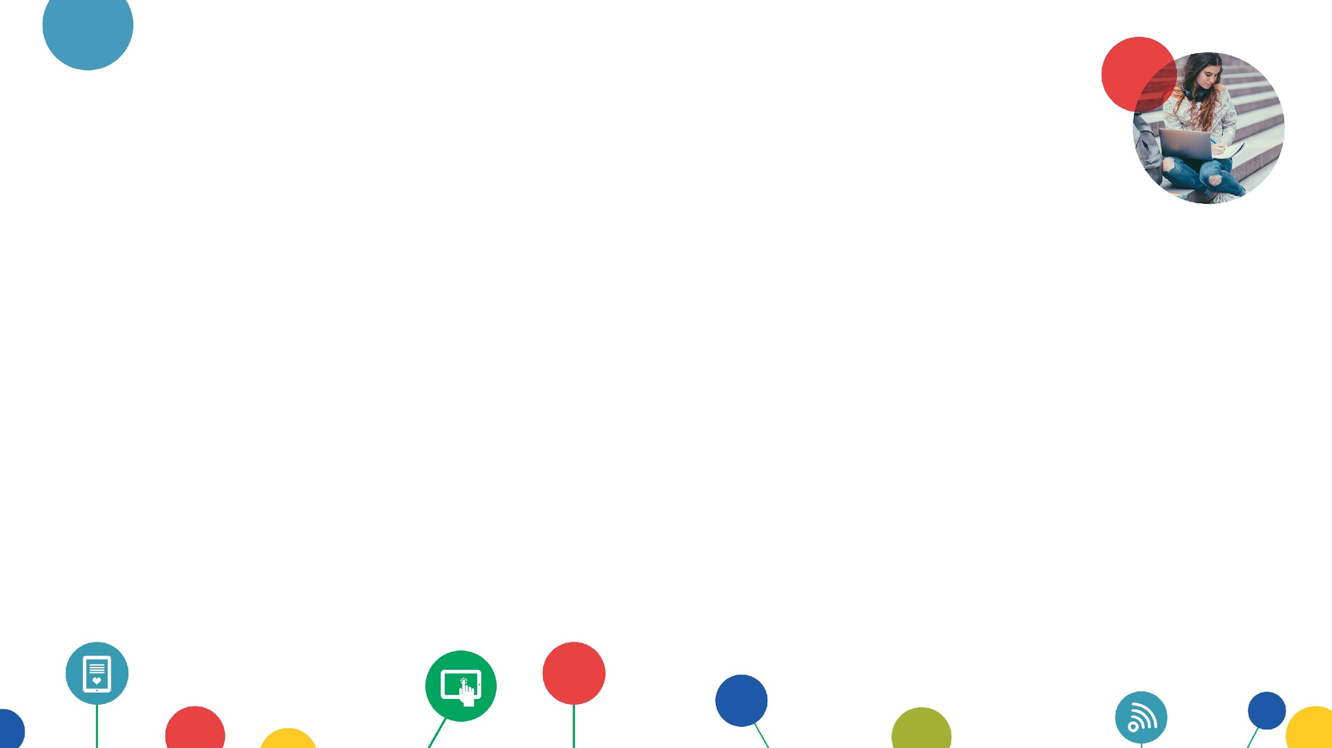
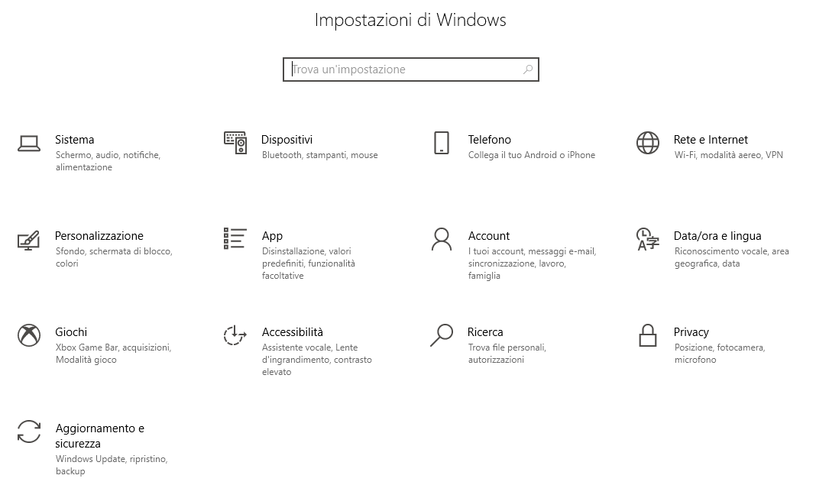
2. Antivirus e sicurezza
L’antivirus è uno speciale software che monitora il costantemente il nostro dispositivo, ma perché sia efficace è necessario sia sempre aggiornato.
Windows ha già integrato un antivirus, ma possiamo anche acquistarne uno. Non esiste, di fatto, un software di questo tipo migliore di un altro.
Per cominciare possiamo assicurarci che quello di Windows sia attivo e aggiornato nelle impostazioni del nostro pc.

Slide 5
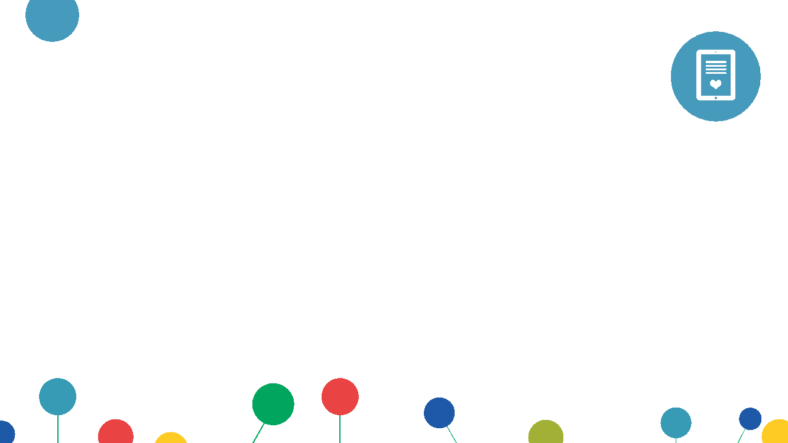
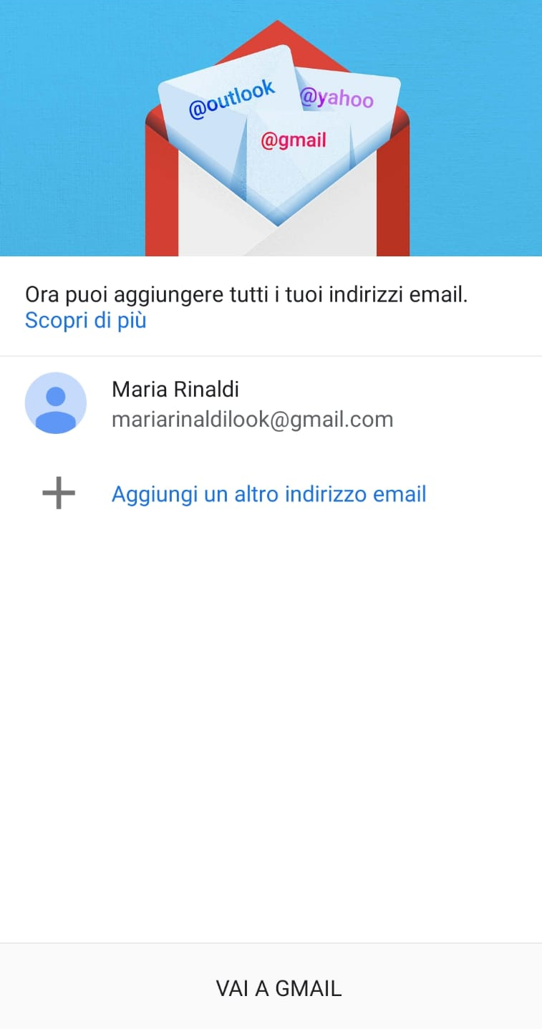
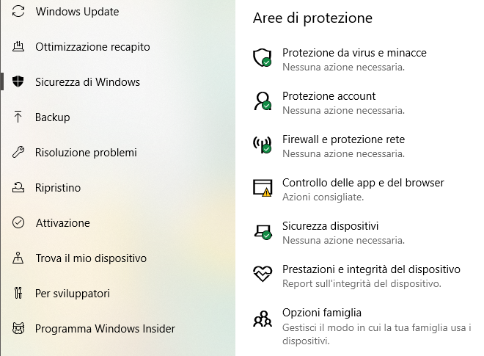
2. Antivirus e sicurezza
Controllare quindi che il pc sia aggiornato e, nel caso in cui non lo sia, aggiornatelo.
Potete anche assicurarvi non ci siano problemi cliccando sul tasto Sicurezza di Windows.
Nel caso in cui il computer avesse rilevato attività sospette questo ve lo segnalerà.

Slide 6
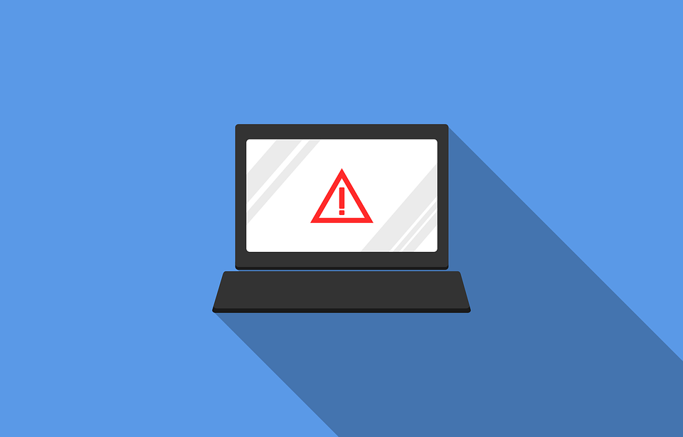
3. Da cosa ci protegge l’antivirus?
L’antivirus ci protegge dai cosiddetti malware, termine con il quale si identifica qualsiasi tipo di programma utilizzato per danneggiare un computer o rubare segretamente informazioni.
I malware possono essere di diversi tipi:
Virus
Trojans
Spyware
Adware
etc...

Slide 7
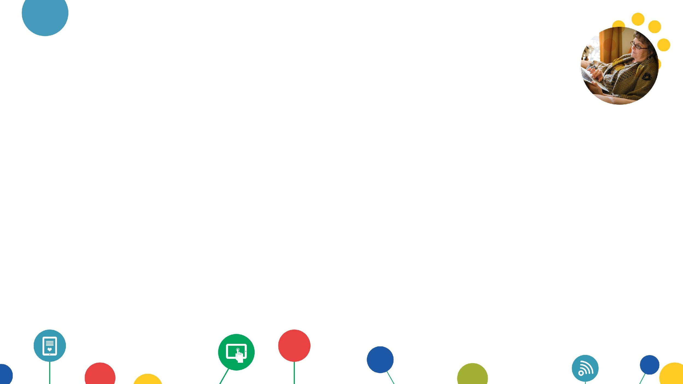
3. Da cosa ci protegge l’antivirus?
Virus e Trojans
I Virus vengono diffusi attraverso programmi infetti e si riproducono all'interno di un computer.
I Virus si trasmettono principalmente tramite email di spam o tramite dischi esterni infetti, tramite download di programmi da Internet o attraverso file.
I Trojans sono programmi infetti che mascherano la loro identità così che lo si installi, magari spacciandosi addirittura per un antivirus.
I Trojan di solito vengono diffusi quando un eseguiamo un allegato di una e-mail all’apparenza innocua, o ad effettuare un download.

Slide 8
3. Da cosa ci protegge l’antivirus?
Spyware e Adware
Gli Spyware spiano quello che facciamo sul computer e su Internet, raccogliendo dati e monitorando le nostre attività. Ci mostrano anche pubblicità indesiderate.
Solitamente si incontrano installando programmi da siti poco attendibili, oppure ad-ons infetti.
Gli Adware sono speciali malware che ci mostrano pubblicità quando utilizziamo specifici programmi e tramite pop-up allarmistici cercano di convincerci ad acquistare qualche cosa.
Spesso accompagna lo Spyware.

Slide 9
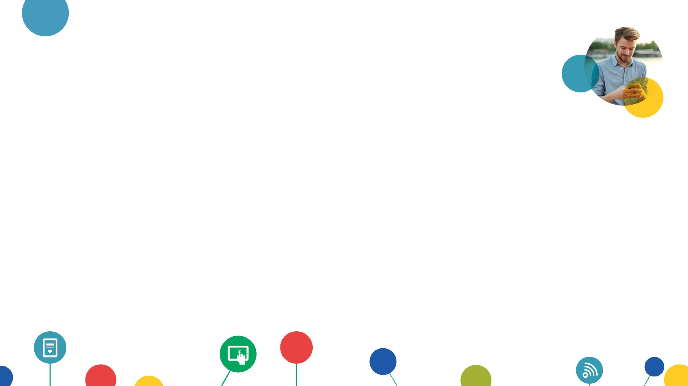
4. Privacy
Anche su internet abbiamo diritto alla privacy: anche in questo caso ci sono leggi e normative che regolano e tutelano i dati personali.
A tutela della nostra privacy viene in soccorso il GDPR, ovvero General Data Protection Regulation, il nuovo Regolamento Europeo 2016/679, in vigore dal 2018.

Slide 10
4. Privacy
Richiesta del consenso;
Tutela sulla prestazione del consenso;
Divieto di trattare alcune categorie di dati personali;
Diritto di accesso dell'interessato;
Dovere di fornire le informazioni richieste;
Possibilità di proporre reclamo/ricorso;
Diritto di rettifica;
Revoca del consenso;
Diritto all'oblio;
Diritto di limitazione del trattamento;
Diritto alla portabilità dei dati;
Diritto di opporsi al trattamento dei dati personali.
Con questa nuova normativa sono stati fissati alcuni punti importanti per la privacy online:
Regole chiare su normativa e consenso
Definizione dei limiti al trattamento dei dati personali
Le modalità di trasferimento dei dati fuori dall’UE
Sanzioni in caso di violazione
Ma la principale novità è il diritto all’oblio, ovvero la possibilità di richiedere la cancellazione dei dati resi pubblici.

Slide 11
GLOSSARIO
Consenso: Qualsiasi manifestazione di volontà libera, specifica, informata e inequivocabile dell’interessato, con la quale lo stesso manifesta il proprio assenso, mediante dichiarazione o azione positiva inequivocabile, che i dati personali che lo riguardano siano oggetto di trattamento.
Informativa: La comunicazione che fornisce tutte le informazioni utili che l’interessato deve sapere nel momento in cui decide di dare il suo consenso al trattamento dei dati personali.
Malware: Un malware, abbreviazione di "malicious software", è un software intenzionalmente progettato per causare danni a un computer. I virus informatici, worm, trojan, spyware, adware sono tipi di malware.
Popup: Un tipo di finestra che si apre sullo schermo del dispositivo senza che l'utente selezioni un comando.
Software: Il software è costituito da applicazioni eseguite su computer o portatili. Quando le applicazioni vengono eseguite su dispositivi mobili, vengono solitamente chiamate app.
Spyware: Tipo di malware capace di spiare le attività svolte sul computer. Uno spyware è in grado di registrare quello che digitiamo con la tastiera "rubando" le credenziali di accesso (nome utente e password) degli account
Trojans: Cavallo di Troia, un tipo di malware che utilizza un programma "buono" per entrare all'interno del sistema.

